Slide 1
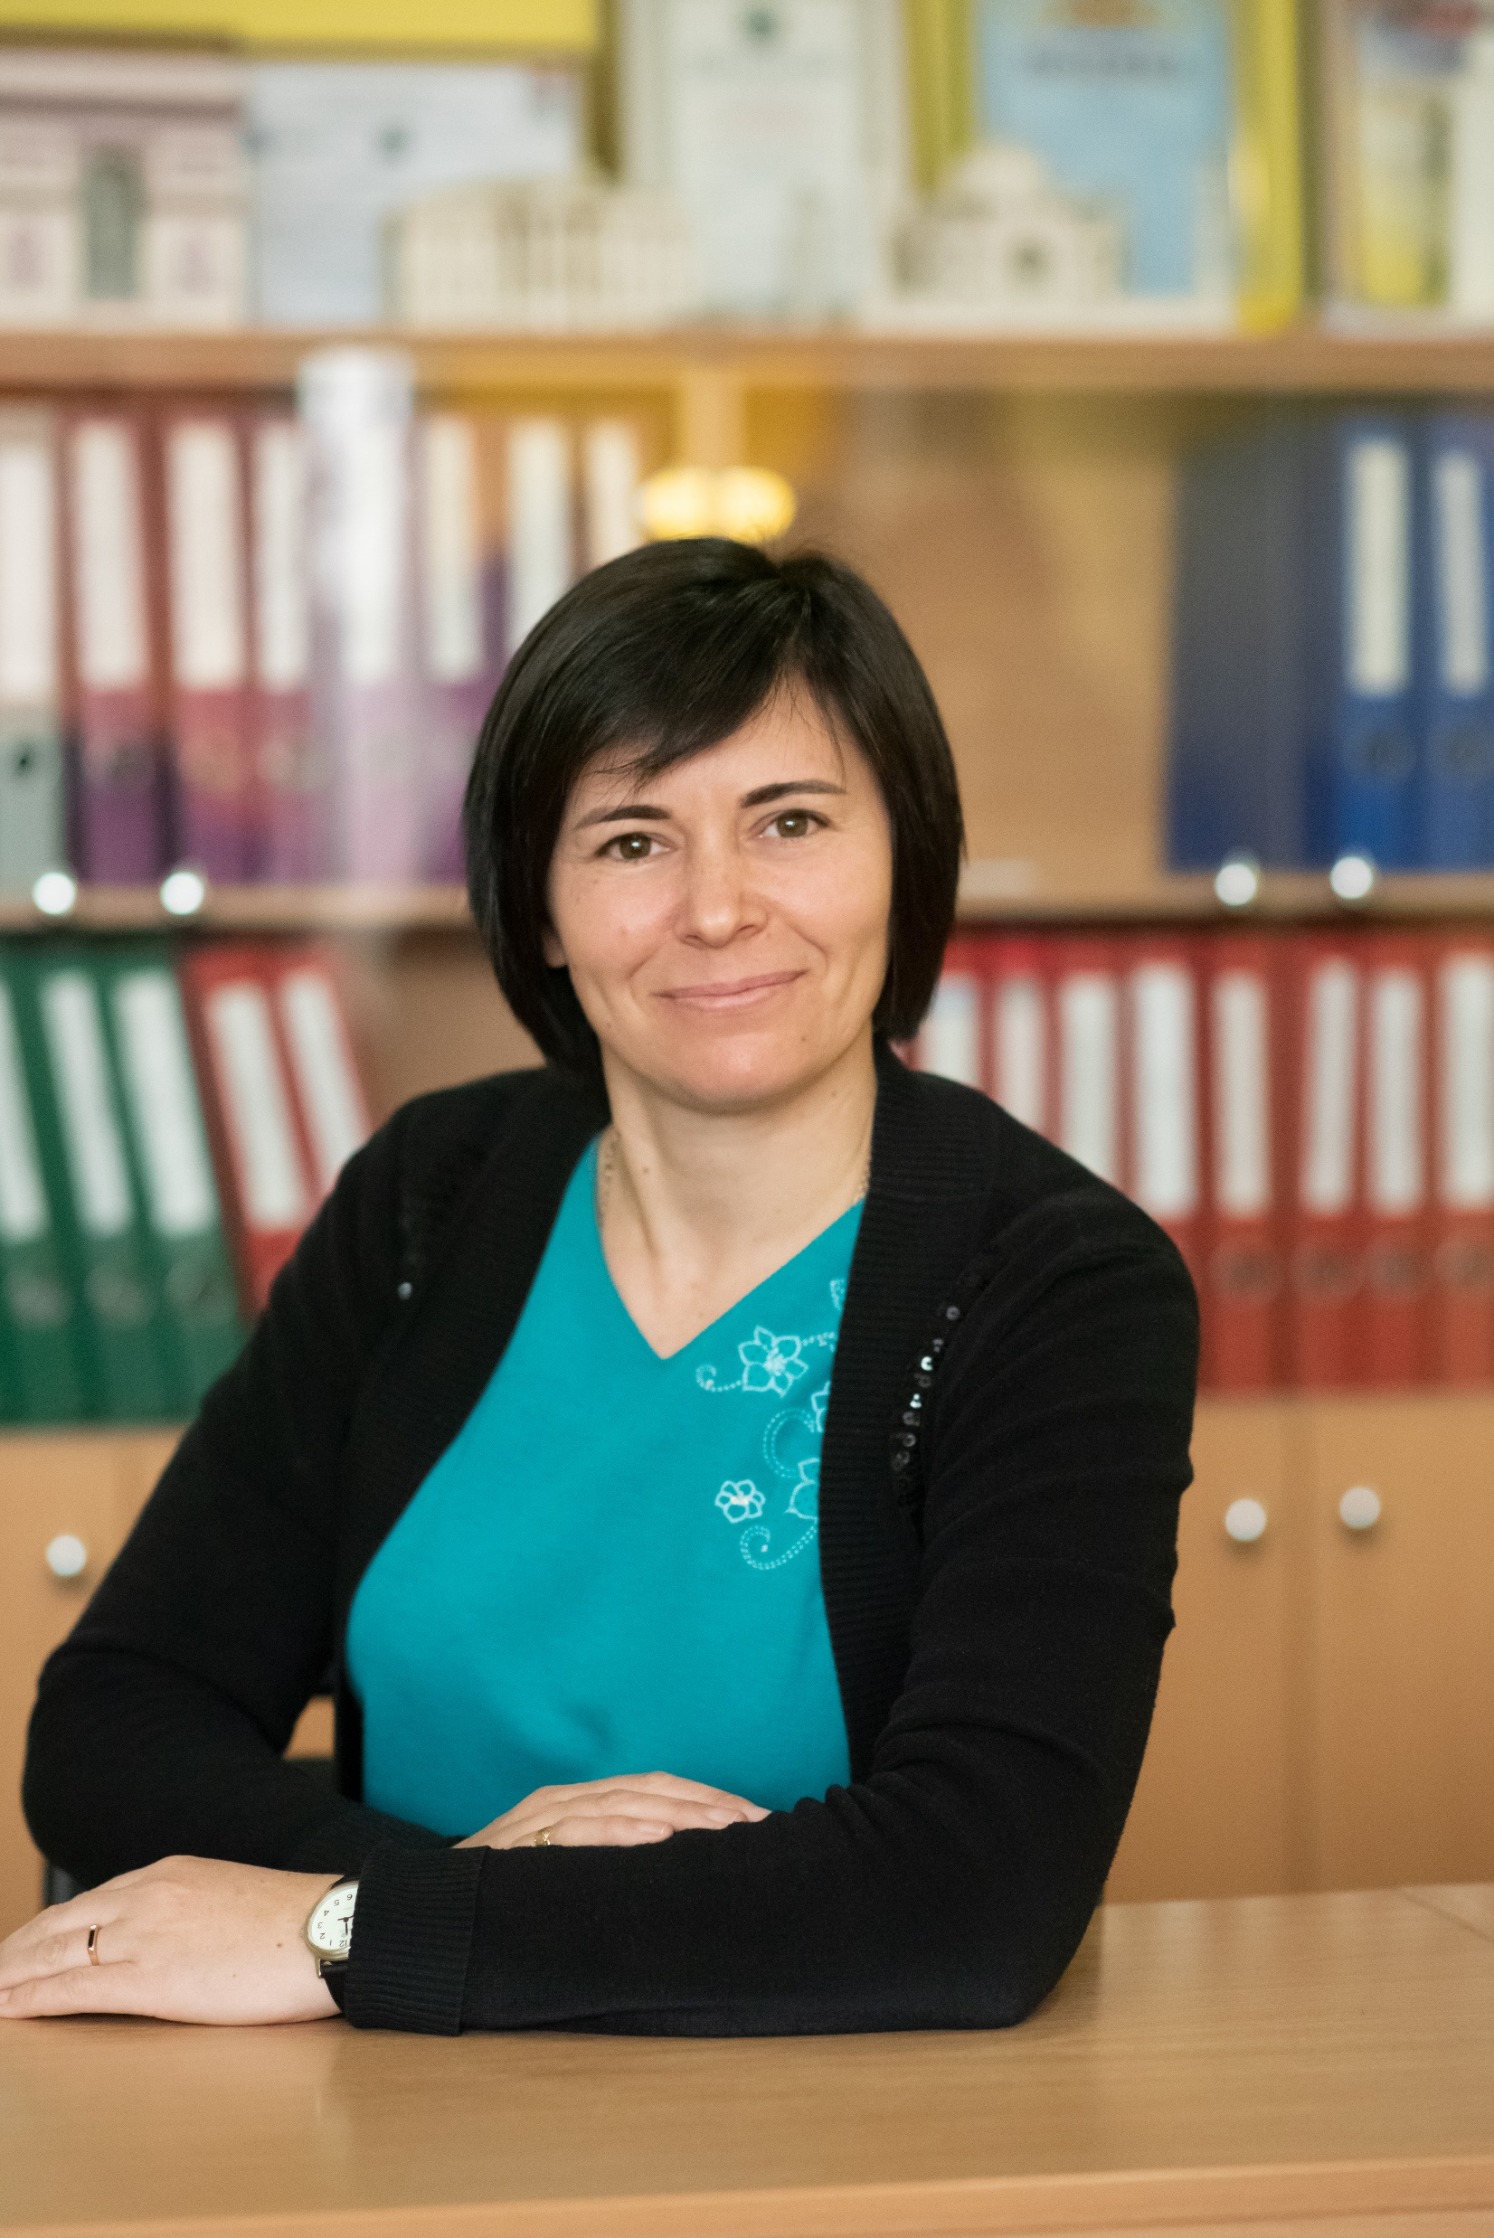
Берко Тетяна Миколаївна вчитель початкових класів
Для дітей – промінець.
Для колег – друг.
Для родини – опора.
Місія – порадувати дітям крила аби вони могли піднятися і побачити безмежні можливості світу.
Візія – сформувати щасливу, самостійну та наповнену сенсом життя особистість.

Slide 2
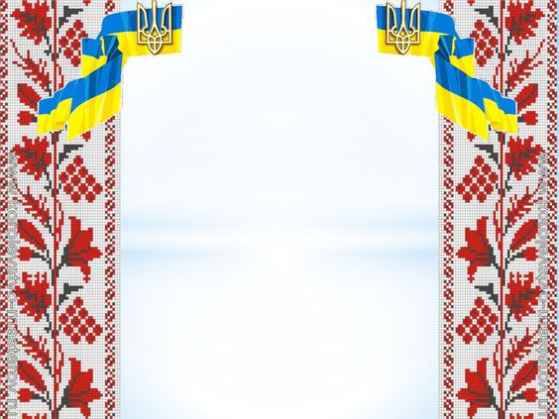
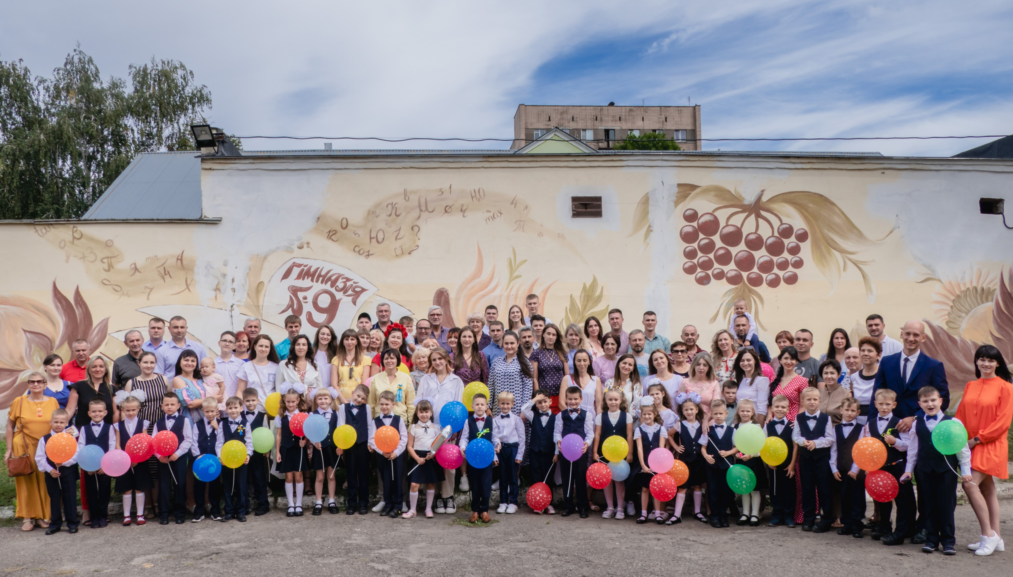
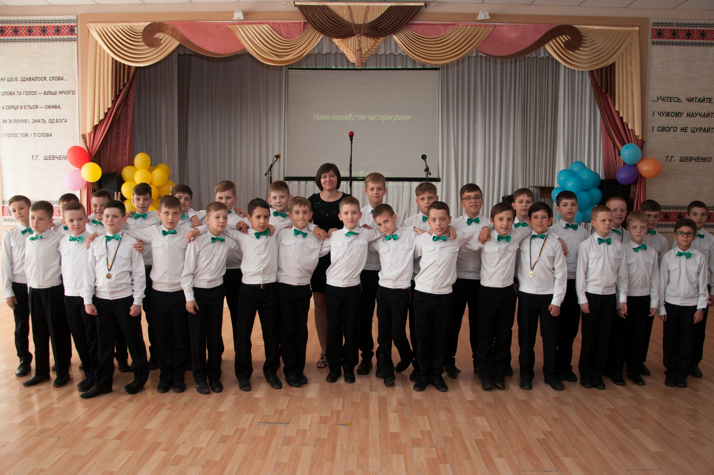
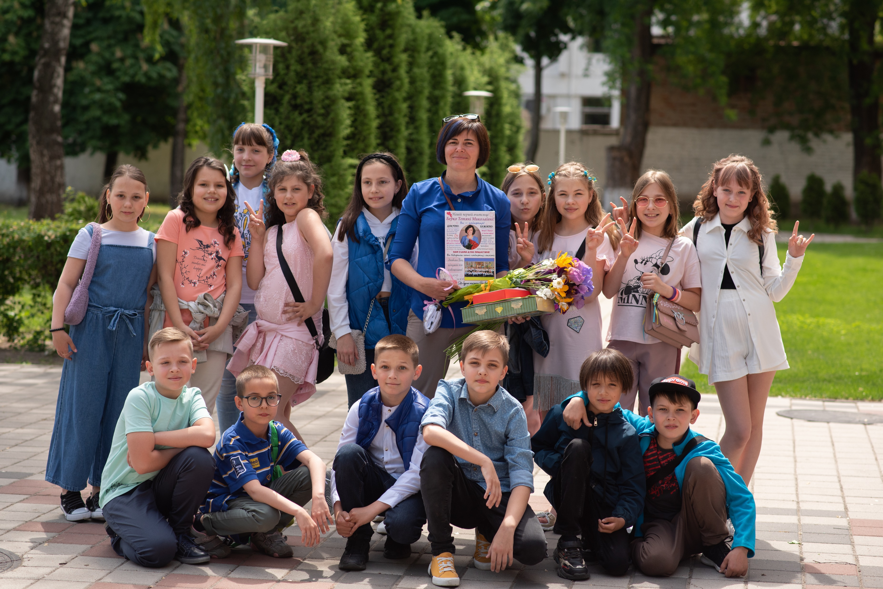
Мій досвід викладання
Навчання в умовах пандемії, війни.
Робота з кадетами, крилатиками, нушиками.
Використання освітніх платформ: Kachoot, Plikers, Quizlet WordArt, LearningApps, Triventy, Google Workspace…
Навчилася проводити ранкові зустрічі)

Slide 3
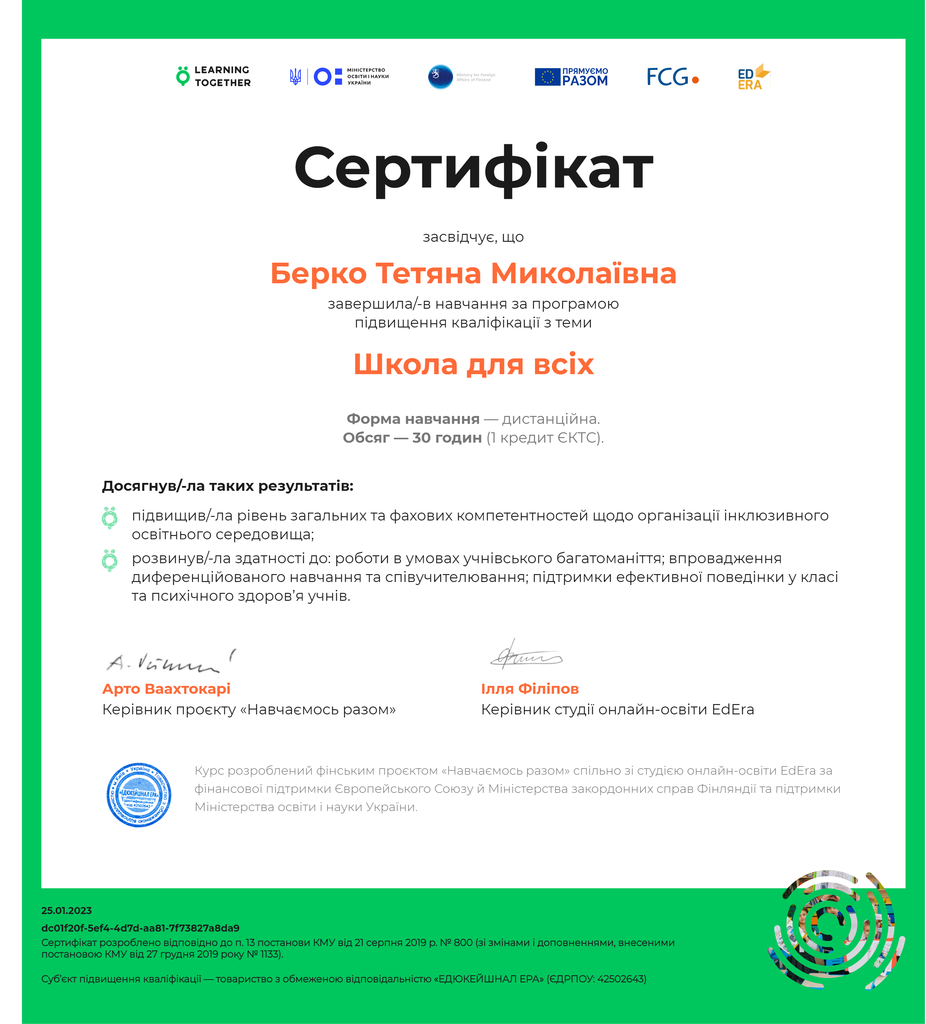
Мої сертифікати про пройдені курси підвищення кваліфікації
освітній коучинг «панорама інновацій професійного розвитку педагогічних працівників Черкащини в контексті Нової української школи», 4 год./0,15 кредити ЄКТС, сертифікат від 03.12.2019 №124631,
навчання за програмою підвищення кваліфікації вчителів початкових класів, які будуть викладати у 3-х класах за освітньою програмою «Світ чекає крилатих» 30 год./1 кредит ЄКТС, сертифікат від 25.08.2020 СК№02139133/001725-20,
навчання за освітньою програмою курсів підвищення кваліфікації учителів початкових класів, 90 год./3 кредити ЄКТС, свідоцтво від 17.09.2021 ПК №02139133/013537-21,
навчання за програмою підвищення кваліфікації початкових класів з актуальних питань роботи з учнями 1-х класів Нової української школи, 16 год./0,5 кредити ЄКТС, сертифікат від 09.06.2022 СК№02139133/031542-22,
навчання за програмою підвищення кваліфікації з теми «Школа для всіх», 30 год./1 кредит ЄКТС, сертифікат від 22.10.2022, виданий EdEra.

Slide 4
Радію, що маю навички сучасного вчителя
Фасилітація
Тьюторство
Коучинг
Та вважаю, найголовнішим своїм досягненням – бажання моїх дітей йти в школу.

Slide 6
Далі буде…

